Slide 1
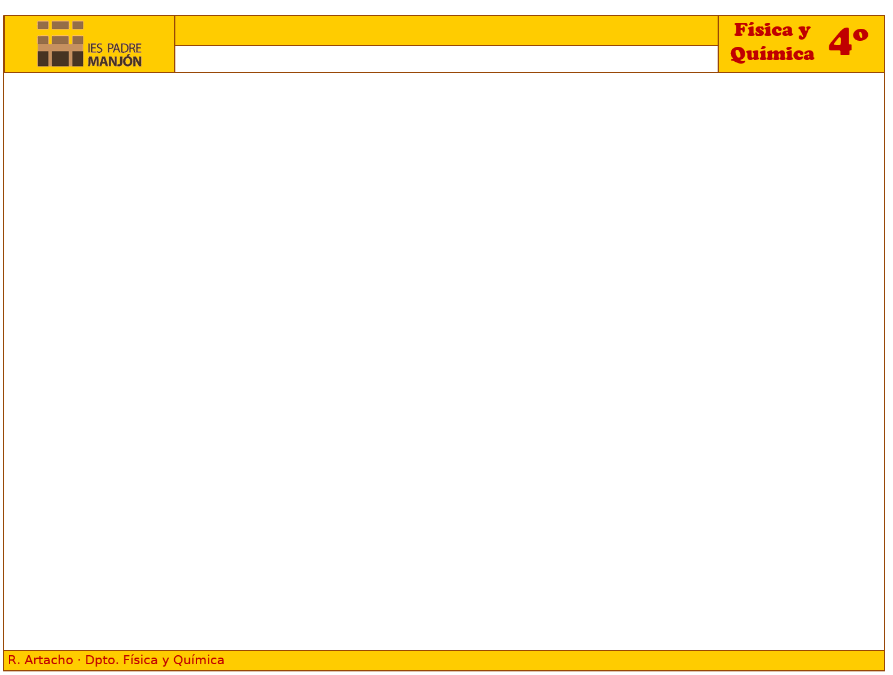

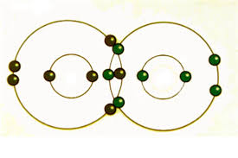
4º E.S.O.
FÍSICA Y QUÍMICA
3. ENLACE QUÍMICO
R. Artacho
Dpto. de Física y Química

Slide 2
3. ENLACE QUÍMICO
Índice
CONTENIDOS
1. Enlace químico en las sustancias  2. Tipos de enlace entre átomos  3. Enlace iónico  4. Enlace covalente  5. Enlace metálico  6. Enlace con moléculas  7. Propiedades de las sustancias y enlace
CRITERIOS DE EVALUACIÓN | ESTÁNDARES DE APRENDIZAJE
4. Interpretar los distintos tipos de enlace químico a partir de la configuración electrónica de los elementos implicados y su posición en la Tabla Periódica. | 4.1. Utiliza la regla del octeto y diagramas de Lewis para predecir la estructura y fórmula de los compuestos iónicos y covalentes. 4.2. Interpreta la diferente información que ofrecen los subíndices de la fórmula de un compuesto según se trate de moléculas o redes cristalinas.
5. Justificar las propiedades de una sustancia a partir de la naturaleza de su enlace químico. | 5.1. Explica las propiedades de sustancias covalentes, iónicas y metálicas en función de las interacciones entre sus átomos o moléculas. 5.2. Explica la naturaleza del enlace metálico utilizando la teoría de los electrones libres y la relaciona con las propiedades características de los metales. 5.3. Diseña y realiza ensayos de laboratorio que permitan deducir el tipo de enlace presente en una sustancia desconocida.

Slide 3
3. ENLACE QUÍMICO
Índice
CRITERIOS DE EVALUACIÓN | ESTÁNDARES DE APRENDIZAJE
7. Reconocer la influencia de las fuerzas intermoleculares en el estado de agregación y propiedades de sustancias de interés. | 7.1. Justifica la importancia de las fuerzas intermoleculares en sustancias de interés biológico. 7.2. Relaciona la intensidad y el tipo de las fuerzas intermoleculares con el estado físico y los puntos de fusión y ebullición de las sustancias covalentes moleculares, interpretando gráficos o tablas que contengan los datos necesarios.

Slide 4
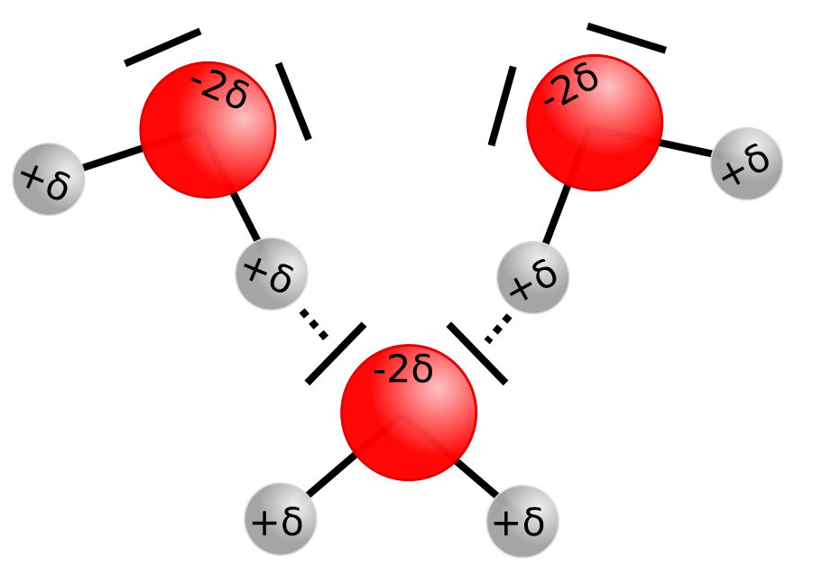
3. ENLACE QUÍMICO
1. Enlace químico en las sustancias
Enlace químico entre átomos: fuerzas que mantienen unidos a los átomos que forman un cristal o una molécula
Enlace químico entre moléculas o fuerzas intermoleculares: conjunto de fuerzas que unen las moléculas. Son responsables de que una sustancia se presente en estado, sólido, líquido o gas, y también de que se pueda disolver en otra.
Las fuerzas involucradas en el enlace químico son de naturaleza eléctrica.

Slide 5
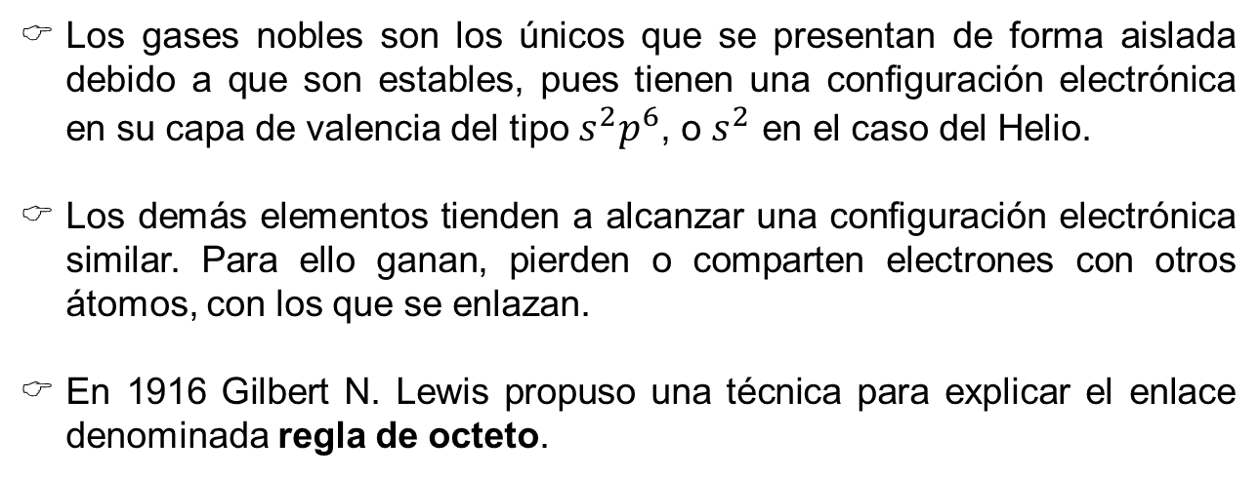
3. ENLACE QUÍMICO
2. Tipos de enlace entre átomos
Los gases nobles son los únicos que se presentan de forma aislada debido a que son estables, pues tienen una configuración electrónica en su capa de valencia del tipo $s^{2}p^{6}$, o $s^{2}$ en el caso del Helio.
Los demás elementos tienden a alcanzar una configuración electrónica similar. Para ello ganan, pierden o comparten electrones con otros átomos, con los que se enlazan.
En 1916 Gilbert N. Lewis propuso una técnica para explicar el enlace denominada regla de octeto.
Para alcanzar la máxima estabilidad, todos los átomos tienden a obtener la configuración de valencia de los gases nobles (8 electrones, salvo el helio).
Existen tres tipos de enlaces entre átomos: iónico, covalente y metálico.

Slide 6
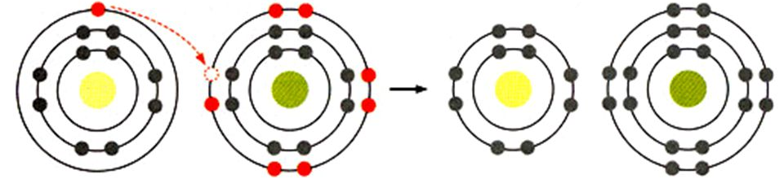

3. ENLACE QUÍMICO
3. Enlace iónico
El enlace iónico se establece cuando se combinan un metal y un no metal. Ambos alcanzan la configuración de gas noble formando iones. El enlace iónico resulta de las fuerzas de atracción entre aniones y cationes.
Na
Cl
Na⁺
Cl⁻
$$Na:\left[Ne\right]3s^{1}→ {Na}^{+}:\left[Ne\right]$$
$$Cl:\left[Ne\right]3s^{2} 3p^{5}→ {Cl}^{−}:\left[Ne\right]3s^{2} 3p^{6} → {Cl}^{−}:\left[Ar\right]$$

Slide 7

3. ENLACE QUÍMICO
3. Enlace iónico
En el caso del sodio y el oxígeno:
Na⁺
Na
O
O^{2–}
Na⁺
Na
$$Na:\left[Ne\right]3s^{1}→ {Na}^{+}:\left[Ne\right]$$
$$O:\left[He\right]2s^{2} 2p^{4}→ O^{2−}:\left[He\right]2s^{2} 2p^{6} → O^{2−}:\left[Ne\right]$$
 El enlace iónico no forma moléculas.
 La fórmula del compuesto iónico indica la proporción en que se combinan.

Slide 8
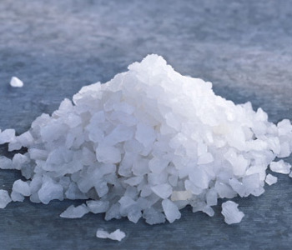

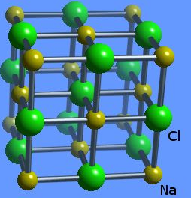
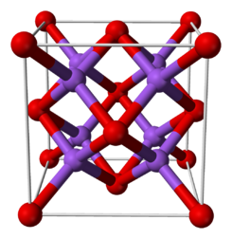
3. ENLACE QUÍMICO
3. Enlace iónico
3.1. Las propiedades de los compuestos iónicos
Cloruro de sodio
Óxido de sodio
Los iones positivos y negativos forman una red cristalina cuya forma depende del tamaño y relación de cationes y aniones.
A temperatura ambiente son sólidos cristalinos.
Su temperatura de fusión es elevada.

Slide 9
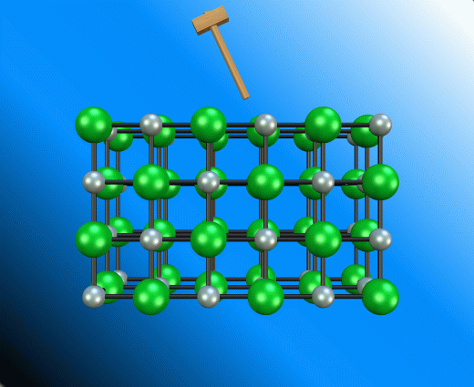
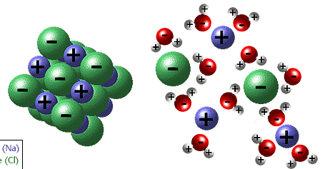
3. ENLACE QUÍMICO
3. Enlace iónico
3.1. Las propiedades de los compuestos iónicos
Son duros porque para rayarlos hay que separar los iones positivos de los negativos.
Son frágiles porque al golpearlos se enfrentan iones del mismo signo.
Algunos, como el NaCl, se disuelven en agua.

Slide 10
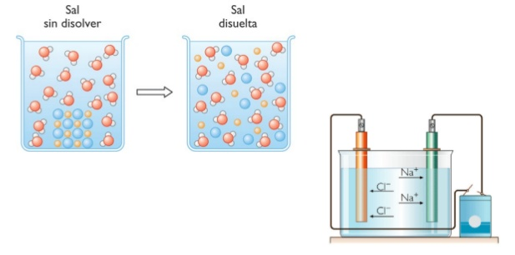
3. ENLACE QUÍMICO
3. Enlace iónico
3.1. Las propiedades de los compuestos iónicos
No conducen la corriente eléctrica en estado sólido, pero si cuando están fundidos o disueltos en agua.

Slide 11
3. ENLACE QUÍMICO
3. Enlace iónico
ACTIVIDADES
Estudia la fórmula de los compuestos iónicos que resultan de la combinación de:
Ca y O
Al y I
Rb y S
F y Mg

Slide 12


3. ENLACE QUÍMICO
4. Enlace covalente
El enlace covalente se establece cuando se combinan átomos de elementos no metálicos. Ambos alcanzan la configuración de gas noble compartiendo electrones. El enlace covalente se debe a los electrones compartidos.
Diagrama de Lewis
Se representan los enlaces covalentes utilizando los símbolos de los elementos y puntos para los electrones de valencia:
Cada par de electrones compartido se representa mediante una raya entre los átomos.
••
$$Cl:\left[Ne\right] 3s^{2} 3p^{5}$$
••
$$Cl$$
•
••

Slide 13














3. ENLACE QUÍMICO
4. Enlace covalente
Ejemplos
1. Enlace entre dos átomos de Cloro: $\left[Ne\right] 3s^{2} 3p^{5}$
••
••
••
••
••
••
••
$$Cl$$
•
•
$$Cl$$
••
••
$$Cl$$
•
•
$$Cl$$
••
••
$$Cl$$
$$Cl$$
••
$${Cl}_{2}$$
••
••
••
••
••
••
Compartiendo un par de electrones alcanzan la configuración de gas noble. Decimos que se forma una enlace covalente sencillo.
2. Enlace entre dos átomos de Oxígeno: $\left[He\right] 2s^{2} 2p^{4}$
•
•
••
$$O$$
•
•
$$O$$
••
••
$$O$$
••
••
$$O$$
••
••
$$O$$
$$O$$
••
$$O_{2}$$
••
••
••
••
••
••
Compartiendo dos pares de electrones alcanzan la configuración de gas noble. Decimos que se forma una enlace covalente doble.

Slide 14

























3. ENLACE QUÍMICO
4. Enlace covalente
Ejemplos
3. Enlace entre dos átomos de Nitrógeno: $\left[He\right] 2s^{2} 2p^{3}$
•
•
$$N$$
•
$$N$$
$$N$$
$$N$$
$$N$$
$$N$$
$$N_{2}$$
•••
••
••
•
••
••
•••
••
••
•
•
Compartiendo tres pares de electrones alcanzan la configuración de gas noble. Decimos que se forma una enlace covalente triple.
4. Combinación de átomos de distintos elementos. Utilizaremos (•) para representar los electrones de valencia de un elemento y () para los átomos del otro.
$$H$$
$$H$$
$$H$$
$$H$$
•

•

••
$$O$$
••
••
$$O$$
••
$$H_{2}O$$
$$H$$
•
$$C$$
•
$$H$$
$$H$$
$$C$$
$$H$$
$$CH_{4}$$
•


•

$$H$$

$$H$$
$$H$$
$$H$$

Slide 15
















3. ENLACE QUÍMICO
4. Enlace covalente
Ejemplos
En una misma molécula covalente se pueden dar distintos tipos de enlaces covalentes.
••
•
$$O$$
••
••
•
•
$$O$$
••
•
$$O$$
••
••
••
•
••
••
•
••
$$Cl$$
•
$$C$$
•
••
$$O$$
$$C$$
$$O$$
••
••
$$Cl$$
•
•
$$C$$
•
•
$$Cl$$
••
••
$$Cl$$
$$C$$
••
•
•
••
••
••
•
••
••
••
•
$$O$$
••
••
$$CO_{2}$$
$$CO{Cl}_{2}$$
La mayoría de las sustancias covalentes forman moléculas.
La fórmula de una molécula indica el número de átomos de cada elemento que la forman, y no solo su proporción.

Slide 16
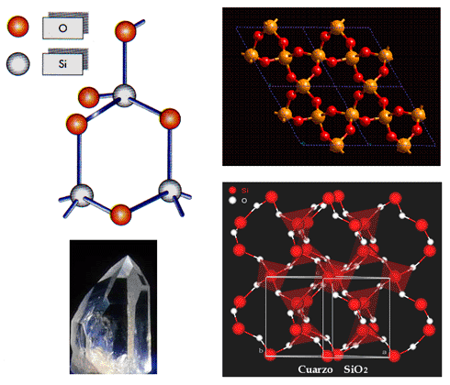
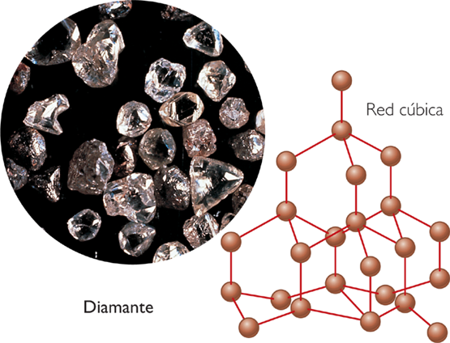
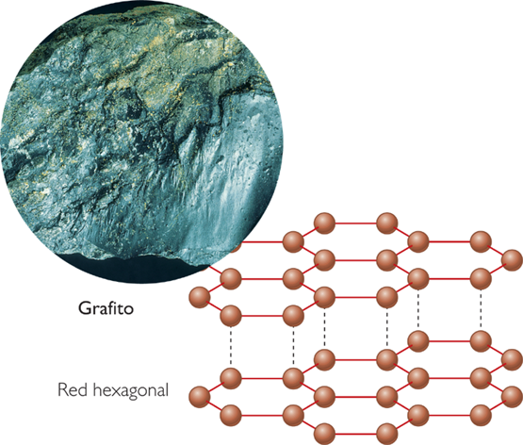
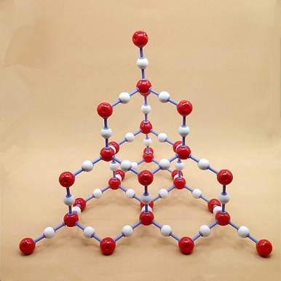
3. ENLACE QUÍMICO
4. Enlace covalente
Ejemplos
En una misma molécula covalente se pueden dar distintos tipos de enlaces covalentes.
Algunas sustancias covalentes forman cristales (diamante, grafito, sílice).
diamante
grafito
sílice
A cada átomo le queda 1 electrón que no forma enlace covalente, lo que hace su color oscuro y pueda conducir electricidad.
La sustancia (cuarzo o arena) es dura y aislante de la electricidad.
Cristal perfecto e incoloro.
Es el material más duro.
Aislante eléctrico.

Slide 17
3. ENLACE QUÍMICO
4. Enlace covalente
4.1. Propiedades de las sustancias covalentes
Cristales
Son sólidos a temperatura ambiente.
Elevados puntos de fusión.
Duros.
No conducen la electricidad (salvo el grafito).
Moleculares
Pueden ser sólidas, líquidas o gases dependiendo de las fuerzas intermoleculares.
Bajos puntos de fusión y ebullición, debido a la debilidad de las fuerzas intermoleculares.
Blandas y resistentes a los golpes. Cuando se rayan o golpean solo se rompen fuerzas intermoleculares, no enlaces covalentes.
En general, no conducen la electricidad.

Slide 18
3. ENLACE QUÍMICO
4. Enlace covalente
ACTIVIDADES
2. Estudia la fórmula de los compuestos covalentes que resultan de la combinación de:
Cl y O
H y S
Br y N
F y C
3. El cloroformo y el agua oxigenada son compuestos covalentes de fórmula CHCl₃ y H₂O₂, respectivamente. Dibuja la estructura de Lewis de cada uno de ellos.

Slide 19
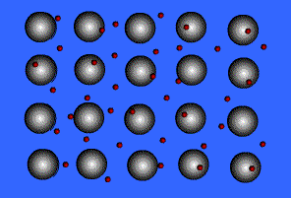
3. ENLACE QUÍMICO
5. Enlace metálico
Los metales pierden los electrones de su capa de valencia para alcanzar la configuración de gas noble.
Cuando se combinan muchos átomos, pierden sus electrones de valencia y forman una nuble electrónica en la que se mantienen los cationes.
El enlace metálico se da cuando se combinan metales entre sí. Se debe a la atracción entre la nube que se forma con los electrones de valencia de los átomos y los iones positivos que quedan.

Slide 20
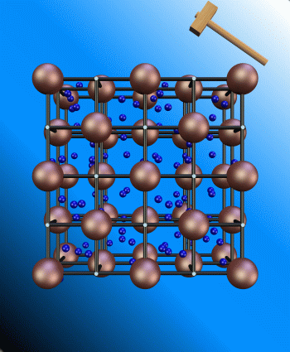
3. ENLACE QUÍMICO
5. Enlace metálico
Propiedades
Casi todos son sólidos a temperatura ambiente.
Punto de fusión y ebullición más bajos que los cristales iónicos y covalente.
Su estructura cristalina es responsable del brillo metálico.
Buenos conductores del calor y la electricidad.
Son dúctiles y maleables y se pueden rayar.

Slide 21



3. ENLACE QUÍMICO
5. Enlace metálico
Ejemplo resuelto
Razona el tipo de enlace que se da en las siguientes sustancias: a) MgCl₂; b) Fe; c) NH₃.
a) Mg es un metal del grupo 2 con dos electrones en la capa de valencia. El Cl un no metal del grupo 17 con siete electrones en la capa de valencia. Para adquirir la configuración de gas noble:
••
•
$$Cl$$
••
2+
•
••
••
••
$$Mg$$
•
••
$$Cl$$
••
$$Mg$$
••
$$Cl$$
••
$$Mg{Cl}_{2}$$
••
••
••
•
$$Cl$$
••
••
Compuesto iónico
b) El Fe es un elemento del grupo 8. Es un metal de transición. Se da enlace metálico.

Slide 22






3. ENLACE QUÍMICO
5. Enlace metálico
Ejemplo resuelto
c) El N es un elemento del grupo 15, un no metal con 5 electrones en su capa de valencia. Necesita 3 electrones para completar la capa. El H tiene 1 electrón en su capa de valencia. Necesita 1 electrón para adquirir configuración de gas noble.
•
••
•
••
$$H$$

$$N$$

$$H$$
$$H$$
$$N$$
$$H$$
$$NH_{3}$$
•

$$H$$
$$H$$
Tres enlaces covalentes

Slide 23
3. ENLACE QUÍMICO
5. Enlace metálico
ACTIVIDADES
4. Analiza el tipo de enlace que se da entre los átomos en las siguientes sustancias:
BaCl₂
SO
Mg
HF
NaF
NF₃
CO₂
Cs

Slide 24
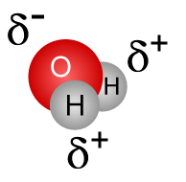
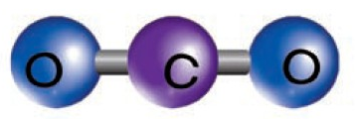
3. ENLACE QUÍMICO
6. Enlace con moléculas
 Las sustancias moleculares pueden aparecer en estado sólido o líquido dependiendo de los enlaces entre sus moléculas.
 En las sustancias gaseosas las fuerzas intermoleculares son menos intensas.
Son moléculas polares aquellas que tienen una parte con mayor densidad de electrones, el polo negativo, y otra parte con menor densidad de electrones, el polo positivo (HCl, H₂O).
Son moléculas apolares aquellas que tienen los electrones repartidos por igual; por eso no tienen polos (Cl₂, CO₂).

Slide 25
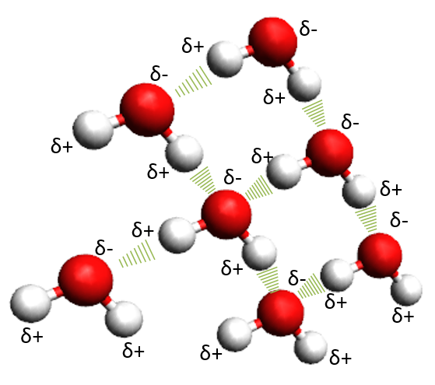
3. ENLACE QUÍMICO
6. Enlace con moléculas
6.1. Enlaces intermoleculares
Los enlaces intermoleculares son enlaces químicos entre moléculas iguales o diferentes.
Son más débiles que los enlaces entre los átomos.
Los enlaces entre moléculas polares son más fuertes que entre moléculas apolares, que suelen ser gaseosas.
Algunas moléculas polares, como el agua, presentan enlaces intermoleculares más fuertes debido al enlace O – H o N – H, que se llama puente de hidrógeno.

Slide 26
3. ENLACE QUÍMICO
6. Enlace con moléculas
ACTIVIDADES
5. Indica si las siguientes moléculas son polares o apolares:
N₂
IF
O₂
H₂
HBr
6. La molécula de CO₂ es apolar, mientras que la de SCl₂ es polar. ¿Qué puedes decir de la geometría de cada una de ellas?
7. Explica por qué, a temperatura ambiente, el F₂ y el Cl₂ son gases, el Br₂ es un líquido volátil y el I₂ es un sólido que se sublima con facilidad.

Slide 27
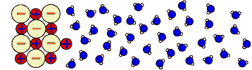
3. ENLACE QUÍMICO
6. Enlace con moléculas
6.2. Las moléculas y la solubilidad de los compuestos iónicos
Muchos compuestos iónicos se disuelven en agua gracias a los enlaces que se establecen entre la molécula de agua y los iones.
Los disolventes con moléculas apolares como la gasolina o aceite, no pueden disolver compuestos iónicos.

Slide 28
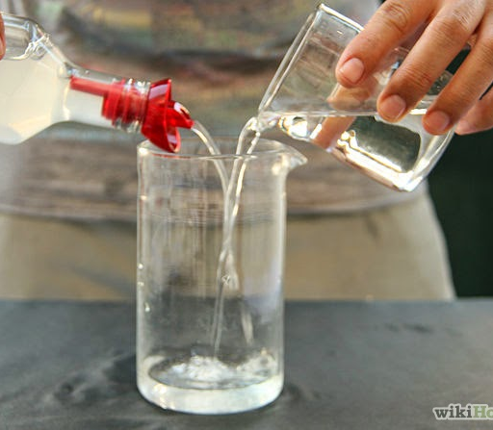
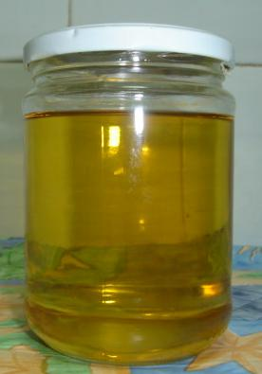
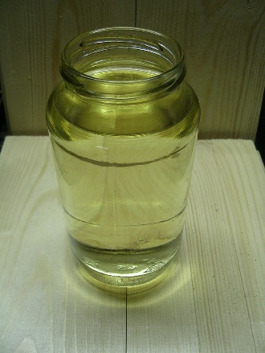
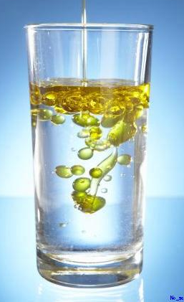
3. ENLACE QUÍMICO
6. Enlace con moléculas
6.3. La solubilidad de las sustancias covalentes
Agua y alcohol
Aceite y gasolina
Agua y aceite
Se mezclan
No se mezclan

Slide 29
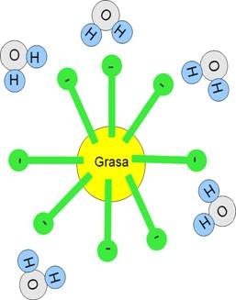
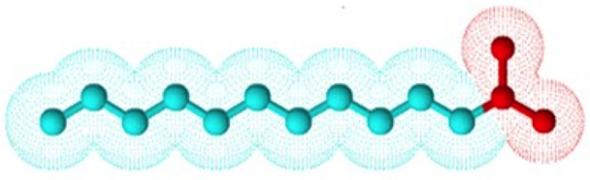
3. ENLACE QUÍMICO
6. Enlace con moléculas
6.3. La solubilidad de las sustancias covalentes
Cuando se mezclan sustancias de polaridad semejante, se forman mezclas homogéneas o disoluciones. Una sustancia polar no se disuelve en un disolvente apolar o viceversa.
Para mezclar un líquido polar con un líquido apolar hace falta una tercera sustancia cuya molécula tenga una parte polar y otra apolar (jabón).

Slide 30
3. ENLACE QUÍMICO
6. Enlace con moléculas
ACTIVIDADES
8. Explica si es posible que la sal se disuelva en aceite.
9. ¿En qué se disuelve mejor el yodo, en agua o en aceite? Explícalo.

Slide 31
3. ENLACE QUÍMICO
7. Propiedades de las sustancias y enlace
Estado físico
A temperatura ambiente, todas las sustancias cristalinas son sólidas.
Su punto de fusión depende de la fortaleza del enlace.
Los sólidos covalentes y los iónicos tienen la temperatura de fusión más alta, y los metales, más baja.
Las sustancias moleculares estarán en estado sólido, líquido o gas, dependiendo de la fortaleza de sus enlaces intermoleculares. En general tienen puntos de fusión y ebullición bajos.
Dureza y fragilidad
Las sustancias cristalinas son más duras y frágiles que las moleculares.
Los cristales covalentes y los iónicos son más duros que los metálicos.
Conductividad eléctrica
Solo pueden conducir la electricidad las sustancias que tienen cargas que se pueden mover: Compuestos iónicos fundidos o en disolución y los metales.
La sustancias covalentes, en general, son aislantes.
Solubilidad
Algunos compuestos iónicos se disuelven en disolventes polares. Las sustancias moleculares se disuelven en otras de polaridad semejante.

Slide 32
3. ENLACE QUÍMICO
7. Propiedades de las sustancias y enlace
Ejemplo resuelto
Relaciona cada sustancia con la propiedad más adecuada
Oro
CaCl₂
I₂
(CHCl₂) cloroformo
SiO₂
Sólido que no se disuelve en ningún disolvente.
B. Sólido que se disuelve en agua.
C. Conductor eléctrico en estado sólido.
D. Líquido volátil y oloroso.
E. Sólido soluble en disolventes apolares.
Oro. Es un elemento metálico. Sus átomos están unidos por enlace metálico. Por tanto, conduce la electricidad en estado sólido (C).
CaCl₂. Unión de metal (Ca) con un no metal (Cl). Iónico, sólido y se disuelve en agua (B).
I₂. Es apolar. Se disuelve en disolventes apolares (E).
CHCl₂. Es un líquido volátil y oloroso y debe ser una sustancia molecular (D).
SiO₂. Es un sólido cristalino covalente, no se disuelve en ningún disolvente (A).

Slide 33
3. ENLACE QUÍMICO
7. Propiedades de las sustancias y enlace
ACTIVIDADES
10. De las sustancias que se relacionan en el ejercicio resuelto anterior, elige, razonadamente:
a) ¿Cuál es el sólido más duro y cuál es el sólido más blando?
b) Qué sustancias pueden conducir la electricidad.
c) Qué sustancias no conducen la electricidad en ninguna circunstancia.
d) Qué sustancias tienen sus átomos unidos mediante enlaces covalentes.

